Slide 1

ОТЧЕТ
о деятельности
контрольно-счетной палаты
города Нижнего Новгорода
за 2024 год
Докладчик: и.п.председателя
контрольно-счетной палаты города Нижнего Новгорода Резник Светлана Александровна

Slide 2

ОСНОВНЫЕ ИТОГИ РАБОТЫ
КОНТРОЛЬНО-СЧЕТНОЙ ПАЛАТЫ в 2024 году
7
55
62
Проверено
9 объектов аудита
Выработано
40 рекомендаций
Всего мероприятий
Количество контрольных мероприятий
Количество экспертно-аналитических мероприятий
Объем деятельности КСП

Slide 3

ОСНОВНЫЕ ПОКАЗАТЕЛИ КОНТРОЛЬНО-СЧЕТНОЙ ПАЛАТЫ
С 2022 ПО 2024 ГОД
В отчетном периоде КСП проведены все обязательные и запланированные мероприятия: 7 контрольных и 55 экспертно-аналитических мероприятий. Всего проведено 62 мероприятия
Объем проверенных средств составил 26 275,7 млн. руб.

Slide 4

ОБЪЕМ ПРОВЕРЕННЫХ СРЕДСТВ
КОНТРОЛЬНЫЕ МЕРОПРИЯТИЯ
2022
2023
2024
Объем проверенных средств в 2024 году составил 34,4% от утвержденного плана
4 512,5 млн.руб.
33 274,6 млн.руб.
26 275,7 млн.руб.
ОБЪЕМ ВЫЯВЛЕННЫХ НАРУШЕНИЙ И НЕДОСТАТКОВ ПРИ ПРОВЕДЕНИИ КОНТРОЛЬНЫХ МЕРОПРИЯТИЙ
455,7 млн. руб.
из них:
нарушения
405,4 млн.руб.;
недостатки:
50,3 млн.руб.
818,5 млн. руб.
из них:
нарушения
764,8 млн.руб.;
недостатки:
53,7 млн.руб.
2 139,9 млн. руб.
из них :
нарушения
693,8 млн.руб.;
недостатки:
1 446,1 млн.руб.

Slide 5

КОНТРОЛЬНЫЕ МЕРОПРИЯТИЯ
Нарушение «Излишне полученная субсидия за счет средств областного бюджета» в сумме 2,8 млн.руб. устранено в ходе проверки. Произведен возврат средств в бюджет города.
НАРУШЕНИЯ И НЕДОСТАТКИ
17 видов нарушений и 2 вида недостатков
нарушения ведения бухгалтерского учета, составления и представления бухгалтерской отчетности
нарушения при осуществлении муниципальных закупок
иные нарушения
недостатки

Slide 6

КОНТРОЛЬНЫЕ МЕРОПРИЯТИЯ
7 / 9
26 275,7 млн.руб.
693,8
млн.руб.
мероприятий объектов аудита
Объем проверенных средств
Объем выявленных нарушений
11 представлений
требований об устранении нарушений и недостатков, а также рекомендации по применению мер для пресечения и предупреждения нарушений
Контрольные мероприятия по направлениям:
Общегосударственные вопросы - 2
Туризм - 1
Национальная безопасность и правоохранительная деятельность - 1
Национальная экономика -2
Образование - 1

Slide 7
СТРУКТУРА ИНЫХ НАРУШЕНИЙ
«Иные» нарушения - нарушения, которые не попадают под определения, предусмотренные
Классификатором нарушений
- Несвоевременный возврат субсидии;
- Предоставление субсидии при наличии неисполненной обязанности по уплате налогов, сборов, страховых взносов, пеней, штрафов, процентов;
- Расходы за счет средств субсидии, не подтвержденные платежными поручениями.

Slide 8
23 Экспертизы муниципальных программ
13 Экспертиз на проекты решений городской Думы о внесении изменений в бюджет
1 Экспертиза по внешней проверке годовой бюджетной отчетности ГАБС
5 Обязательных экспертиз
6 Тематических экспертно-аналитических мероприятий
7 Экспертиз на проекты МПА г. Нижнего Новгорода
ЭКСПЕРТНО-АНАЛИТИЧЕСКИЕ МЕРОПРИЯТИЯ
выработано и направлено более 40 предложений и рекомендаций
55
мероприятий

Slide 9

ВЗАИМОДЕЙСТВИЕ С НАДЗОРНЫМИ ОРГАНАМИ
ГОРОДА НИЖНЕГО НОВГОРОДА
Соглашение о сотрудничестве и взаимодействии между
КСП г. Нижнего Новгорода и
Прокуратурой г. Нижнего Новгорода от 10.11.2016
Соглашение о взаимодействии
КСП г. Нижнего Новгорода с
ГУ МВД России по Нижегородской области
от 12.10.2022
Направлены материалы по результатам 7 контрольных мероприятий.
В адрес КСП в отчетном периоде поступило 2 запроса в отношении объектов контроля.
В адрес КСП в отчетном периоде запросов в отношении объектов контроля не поступало

Slide 10
ВЗАИМОДЕЙСТВИЕ С КОНТРОЛЬНО-СЧЕТНЫМИ ОРГАНАМИ
14 круглых столов и вебинаров
Обучающие мероприятия союза МКСО
150/9
писем / запросов
28
писем
4 отчета
4 отчета
Контрольно-счетная палата города Нижнего Новгорода провела 2 обучающих мероприятия
Взаимодействие
с Союзом муниципальных контрольно-счетных органов
Взаимодействие
с контрольно-счетной палатой Нижегородской области

Slide 11
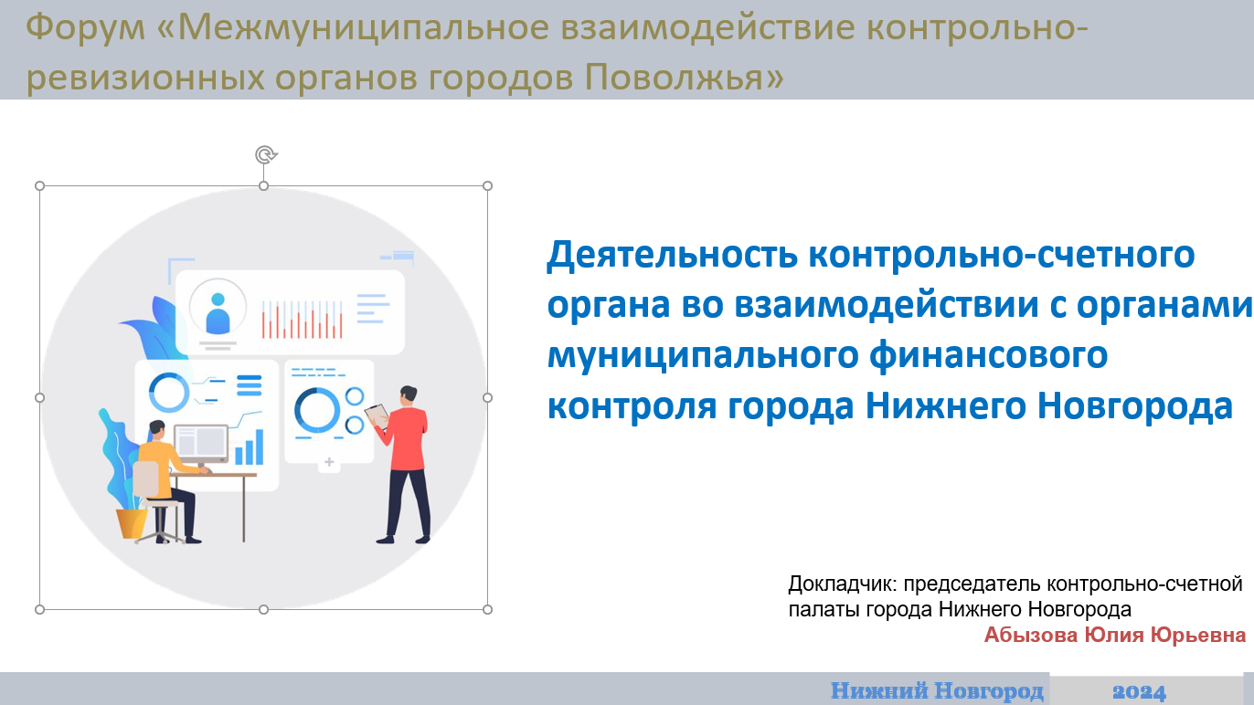
МЕРОПРИЯТИЯ КОНТРОЛЬНО-СЧЕТНОЙ ПАЛАТЫ
11 апреля 2024 года
в Нижнем Новгороде состоялся форум «Межмуниципальное взаимодействие контрольно-ревизионных органов городов Поволжья».
Спикером форума была председатель контрольно-счетной палаты города Нижнего Новгорода - Абызова Юлия Юрьевна с темой доклада: «Деятельность контрольно-счетного органа во взаимодействии с органами муниципального финансового контроля города Нижнего Новгорода».
14, 15 ноября 2024 года
в Екатеринбурге состоялся VIII Общероссийский форум стратегического развития «Города России: локомотивы роста».
Председатель контрольно-счетной палаты города Нижнего Новгорода - Абызова Юлия Юрьевна выступала в пленарной дискуссии с темой: «Муниципальный финансовый контроль - необходимый инструмент для повышения эффективности формирования бюджетов муниципалитетов».

Slide 12
ВЗАИМОДЕЙСТВИЕ С ОРГАНАМИ МЕСТНОГО САМОУПРАВЛЕНИЯ
1
отчет в рамках Парламентского надзора
КСП принимала участие в работе:
3
обязательных отчета/заключения
- постоянных комиссий;
- заседаниях городской Думы
- совете по контролю за расходованием бюджетных средств муниципального образования городской округ город Нижний Новгород, предотвращению и недопущению нарушений
- заключение на отчет об исполнении бюджета города Нижнего Новгорода за 2023 год;
- заключение на проект бюджета города
Нижнего Новгорода на 2025 год и на плановый период 2026-2027 годов;
- отчет о деятельности контрольно-
счетной палаты за 2023 год
- отчет по информации о результатах экспертно-аналитического мероприятия «Экспертиза муниципальных программ города Нижнего Новгорода на 2023-2028 годы»

Slide 13

ИНФОРМАЦИОННОЕ ОБЕСПЕЧЕНИЕ ДЕЯТЕЛЬНОСТИ КОНТРОЛЬНО-СЧЕТНОЙ ПАЛАТЫ
Автоматизация процессов в КСП
«БФТ. Бюджетный контроль»
Интеграция с информационными системами участников бюджетного процесса
Обеспечение информационной безопасности
МИС «Финансы»
МИС «Управление имуществом и земельными ресурсами города Нижнего Новгорода»
Получение цифровых данных из открытых источников
МИС «Единая централизованная информационная система по бухгалтерскому учету и отчетности»
ГИС «Управление»
ГИС ЖКХ
ГАС «Закупки»
МИС «Официальные документы города Нижнего Новгорода»
Витрина данных:
ФНС России
Казначейства России
ФАС России
ФСГС России
Notes:
Photo by Josh Appelon Unsplash

Slide 14
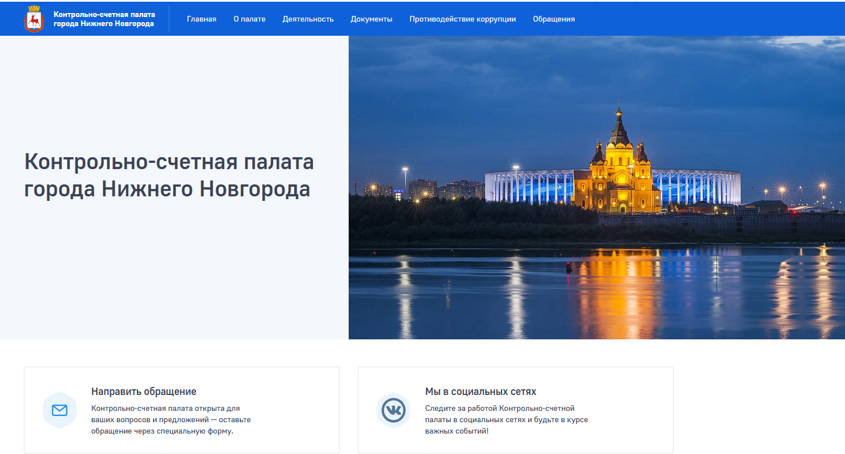

РЕАЛИЗАЦИЯ ПРИНЦИПОВ ОТКРЫТОСТИ И ГЛАСНОСТИ
Официальный сайт КСП
www.kspnnov.ru
За 2024 год
В КСП поступило
5 обращений граждан, 2 через форму обратной связи с официального сайта КСП
Основные принципы сайта:
Прозрачность ;
Доступность для пользователей;
Реактивность;
Единство дизайна
Поддержка и актуализация
КСП в социальных сетях

Slide 15
ОСНОВНЫЕ НАПРАВЛЕНИЯ РАЗВИТИЯ КОНТРОЛЬНО-СЧЕТНОЙ ПАЛАТЫ НА 2025 ГОД
Основная задача КСП -
своевременное предотвращение финансовых нарушений и контроль за эффективным использованием бюджетных средств и муниципальных ресурсов
Увеличение доли аудита на основании риск-ориентированного подхода при планировании и проведении контрольных и экспертно-аналитических мероприятий
Выявление системных проблем, влияющих на эффективность муниципального управления
Проверка эффективности реализации муниципальных программ
Контроль за устранением нарушений и недостатков, выявленных в ходе проверок
Развитие дистанционных методов аудита. Организация подключения КСП к информационным системам муниципального управления

Slide 16
СПАСИБО ЗА ВНИМАНИЕ!

